Slide 1
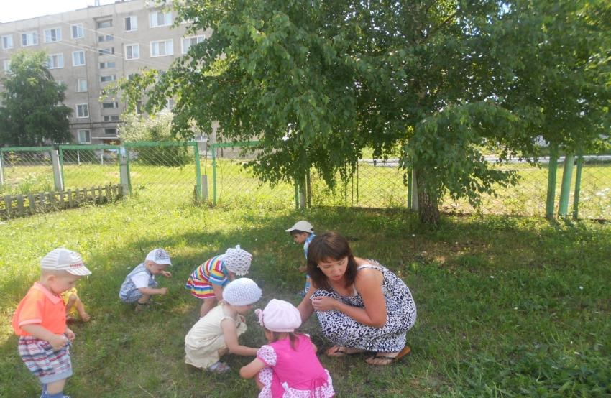
Экологический паспорт участка группы «Солнышко»

Slide 2
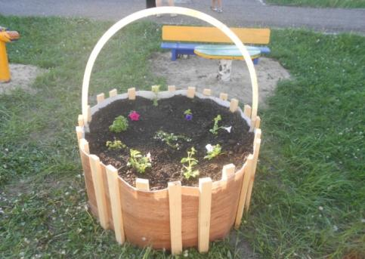
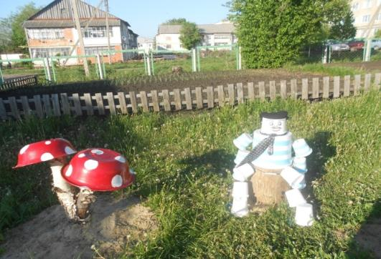
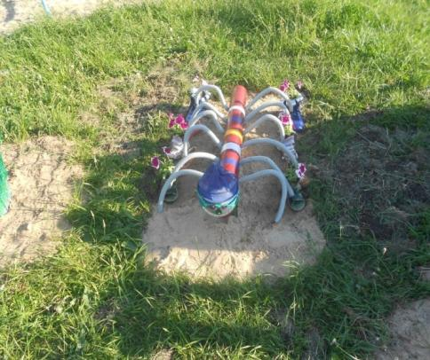
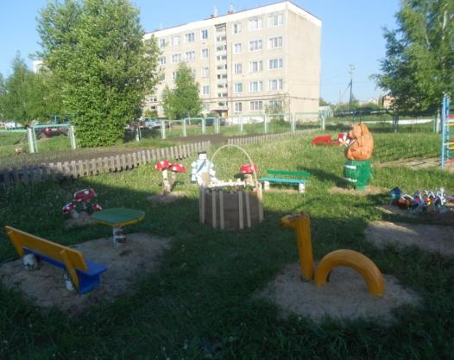

Slide 3
ekologicheskiy_pasport_uchastka.zip - ZIP архив, размер исходных файлов 3 110 185 байт

Slide 4
УСЛОВНЫЕ ОБОЗНАЧЕНИЯ
 | Деревья, кустарники
 | Клумбы, цветы
 | Веранда
 | Кормушка
 | Игровые комплексы
 | Песочница

Slide 5
ДЕРЕВЬЯ
Деревья - цветковые и голосеменные растения с многолетними одревесневающими стеблями и корнями; жизненная форма растений. В отличие от кустарников, почти все одноствольные деревья ветвятся и образуют крону. В открытых местообитаниях деревья формируют раскидистую крону, ствол короткий и толстый. В лесу, в сомкнутом древостое ствол тоньше, прямее, более высокий, крона узкая, расположена высоко. Среди деревьев есть вечнозелёные и листопадные.
Объекты для наблюдений: береза, рябина, сосна.

Slide 6
Береза
Большинство видов берёз - деревья высотой 30-45 м, с обхватом ствола до 120—150 см, некоторые виды — кустарники от крупных до мелких, вплоть до стелющихся, едва приподнимающихся над землёй.
В давние времена, когда еще не было бумаги, умельцы особым образом выделывали верхний слой березовой коры — бересту, чтобы на ней можно было писать. Древесина дерева и сегодня служит для изготовления мебели, листья и почки используются в лекарственных целях, березовый сок не только вкусен, но и полезен, а из гибких тонких веток получаются отличные веники для бани.

Slide 7
Рябина
Ботаническая характеристика рябины Рябина обыкновенная - Sorbus aucuparia L. - небольшое дерево из семейства розоцветных (Rosaceae) высотой до 10 (редко 15 и даже 20) м, с ажурной кроной и серой гладкой корой. Листья очередные, крупные, непарноперистые, из 9-17 продолговатых или продолговато-ланцетных листочковВсе рябины достаточно холодоустойчивы. Они любят открытые солнечные места. Но могут мириться и с полутенью. Не боятся открытых пространств, так как хорошо переносят ветер.
Специальная обрезка не требуется. Вы можете лишь по желанию формировать крону рябины. Лучше всего производить обрезку ранней весной, до того как рябина выйдет из периода зимнего покоя и тронется в рост.
Размножаются рябины семенами весной.

Slide 8
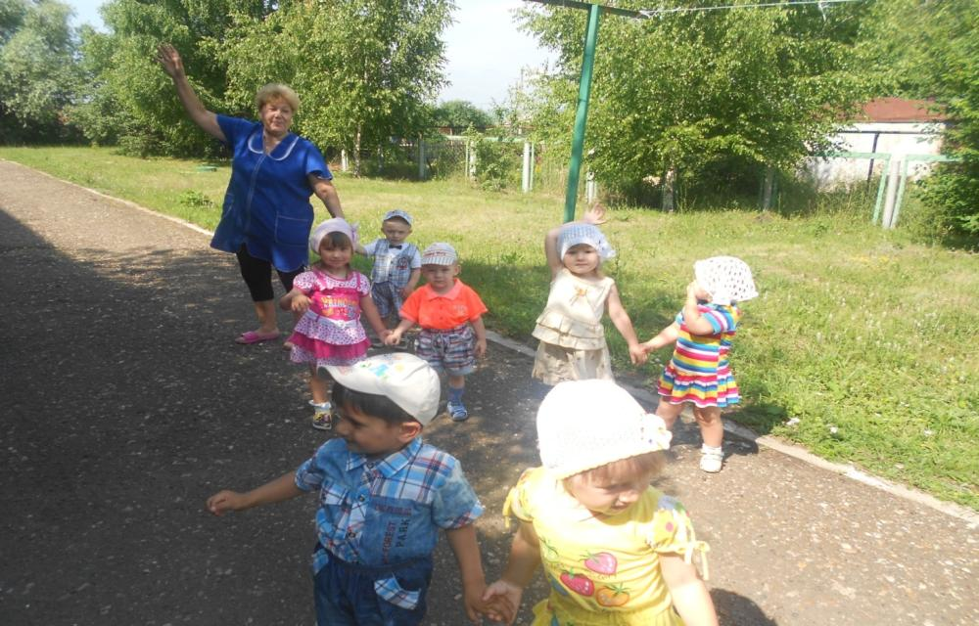
Рассматривание рябины

Slide 9
Сосна
Вечнозеленые хвойные растения, реже кустарники, с мутовчатым расположением ветвей;
кроны разнообразны по форме, с возрастом становятся ажурными, яйцевидно-притупленными или зонтиковидными.
Как ухаживать за сосной?
Лучшая подкормка для сосен - комплексные удобрения с минимальным содержанием азота. При выборе удобрения стоит обращать внимание на содержание в нем фосфора, калия и различных микроэлементов, которые способствуют росту сосны. Такую подкормку нужно проводить осенью, а популярным у садоводов биогумусом и компостом хвойные подкармливают с весны до середины лета.
Как часто поливать сосну?
Сосна не слишком влаголюбивое дерево, его можно сажать в достаточно сухом месте и не нужно часто поливать. Но редкие поливы должны быть обильными, особенно осенью для того, чтобы дерево лучше перезимовало.

Slide 10
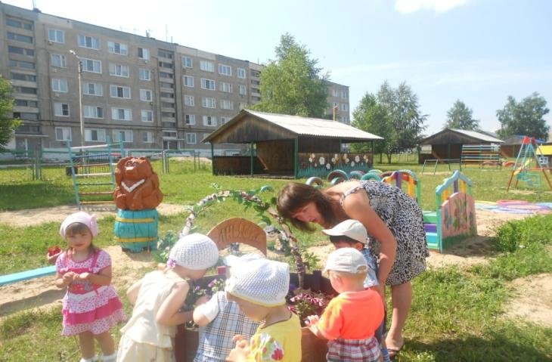
ЦВЕТЫ
Самый высокоразвитый тип растений – цветковые растения. Орган размножения таких растений – цветок. Семена, из которых потом вырастают такие же растения, образуются именно в цветке.
В цветке происходят все процессы размножения. Сам цветок – это укороченный побег, листья на котором в процессе эволюции видоизменились и превратились в чашелистики, лепестки, тычинки и пестики. Конечно, процесс этот был очень долгим и длился в течение миллионов лет.
Объекты для наблюдений: канны, петуния, бархатцы, одуванчик, ромашка.

Slide 11
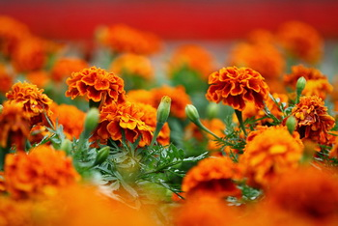
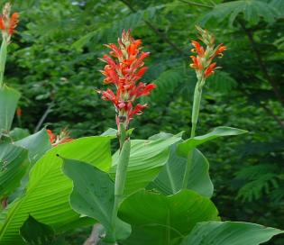
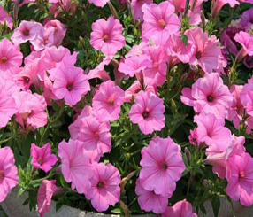
Бархатцы имеют прямостоячие прочные стебли, которые образуют компактные или раскидистые кустики, достигающие в высоту 20-20 см, перисто-рассеченные или перисто-раздельные листья и соцветия-корзинки с очень яркими, желтыми, оранжевыми, красновато-коричневыми, коричневыми или пестрыми цветками. В период начала роста они нуждаются в обильных поливах, в противном случае они сами будут слабыми, а их соцветия измельчают. Однако, избыток влаги для них тоже вреден, особенно для прямостоячих бархатцев, соцветия которых в этом случае начинают гнить. | Канна – многолетний цветок, растение неприхотливое в выращивании и не требовательное к уходу и условиям произрастания. И при этом обладает огромным многообразием расцветок венчика цветка. Высота растения до 1,5 метров и поэтому им можно прикрыть на участке, даче заборы, строения. Интересно, что на своей родине, в Южной Америке, канны потребляли вместо картофеля, так как корень определенного вида растения съедобной канны содержит до 30% крахмала. | Петуния или Петунья (Petunia) - многолетнее травянистое или полукустарниковое растение. Выращивание и уход. Хорошо растет на открытых солнечных местах. Петуния нетребовательна к почвенным условиям, но значительно лучше развивается и обильнее цветет на структурных, рыхлых питательных почвах.

Slide 12
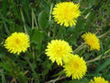
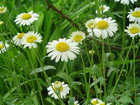
Одуванчик: Одуванчик — растение с ветвистым, стержневым корнем толщиной около 2 см и длиной около 60 см, в верхней части переходящим в короткое многоглавое корневище. Листья голые, перисто-надрезанные или цельные, собранные в прикорневую розетку. Все части растения содержат густой белый млечный сок. Цветёт одуванчик в мае, плодоносит семянками с белым хохолком — с июня. | Ромашка: Ромашка аптечная — это однолетнее травянистое растение, 15—30 см высотой. Корень стержневой, тонкий. Все растение имеет сильный аромат. Стебель травы прямостоячий, густоветвистый. Листья ромашки очередные, сидячие. Соцветия — корзинки. Краевые цветки ромашки язычковые белые, внутренние — трубчатые желтые. Листочки — обертки зеленые, по краям белопленчатые, тупые. Цветет растение ромашка с мая по сентябрь. Плоды — семянки без хохолка.

Slide 13
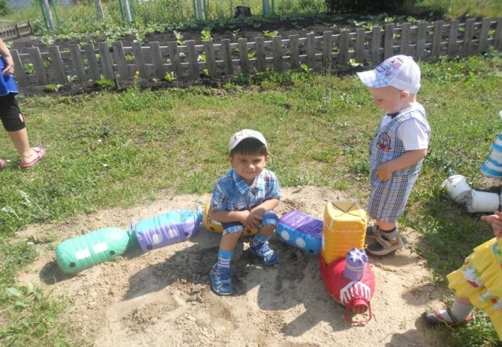
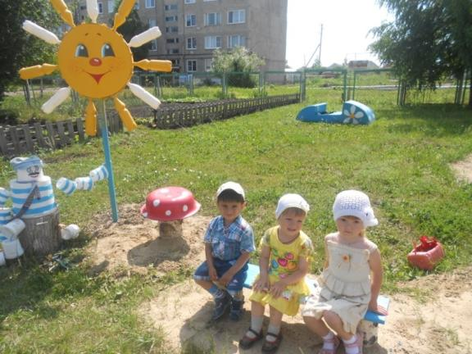
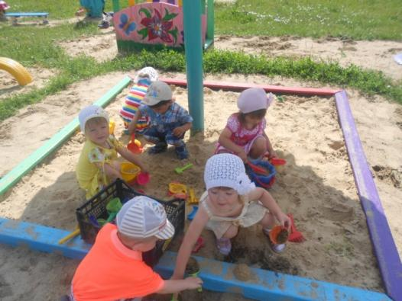

Slide 14
ПТИЦЫ
Птицы - класс позвоночных животных. Передние конечности превратились в крылья, большинство приспособлено к полету. Тело покрыто перьями, температура тела постоянная, обмен веществ очень интенсивный. Размножаются, откладывая яйца. Объекты для наблюдений: голуби, сороки, воробьи, синички.

Slide 15
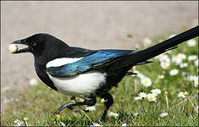
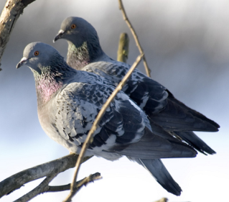
Голуби: Голуби живут по всему земному шару, кроме полярных и антарктических районов. Особенно много их в Австралии и на Малайском архипелаге. Науке известно свыше 300 видов диких голубей. Впервые человек одомашнил голубя ещё пять тысяч лет назад. С тех пор эти птицы неразлучны с человеком. | Сороки: У сороки есть прозвище - белобока. По бокам перышки у неё белые, а голова, крылья и хвост чёрные, как у ворона. Очень красив у сороки хвост - длинный, прямой, будто стрела. Перья на нём не просто чёрные, а с красивым зеленоватым отливом. В природе сороку можно безошибочно определить по голосу с типичным звучанием "ча, ча, ча".

Slide 16
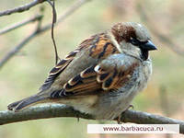
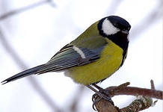
Воробьи: Всем известны эти дерзкие, смелые и умные птички, благополучно живущие даже в шумных, многолюдных городах. Приближение весны мы привыкли отмечать по поведению воробьёв. Стоит ярче засветить и пригревать солнцу, как на крышах и возле оттаявших луж, на деревьях городских бульваров начинают громко чирикать весёлые воробьи. Они радуются солнцу, приходу весны. Сколько задора в их громком чириканье! | Синицы: Хорошо заметная, подвижная птица величиной с воробья (масса тела 15-21 г). Голова, горло, подхвостье черные. Щеки и пятно на затылке белые. Грудь и брюшко ярко-желтые с черной продольной полосой и 'галстуком', более широкими у самцов. Хвост и крылья серо-голубые, спина зеленая. Обитательница лиственных и смешанных лесов, садов и парков. Ведет оседлый и кочующий образ жизни. Питается в основном насекомыми.

Slide 17
НАСЕКОМЫЕ
Насеко́мые (лат. Insécta) — класс беспозвоночных членистоногих животных. Согласно традиционной классификации, вместе смногоножками относятся к подтипу трахейнодышащих. Название класса происходит от глагола «сечь» (насекать) и представляет собой кальку с французского «insecte» (латинского insectum, ср. греческое ἔντομον с тем же значением), означающего «животное с насечками». Тело насекомых покрыто хитинизированной кутикулой, образующей экзоскелет, и состоит из трёх отделов: головы, груди и брюшка. Во многих группах насекомых второй и третий сегменты груди несут по паре крыльев. Ног три пары, и они крепятся на грудном отделе. Размеры тела насекомых от 0,2 мм до 30 см и более.
Объекты для наблюдений: божия коровка, муравей.

Slide 18
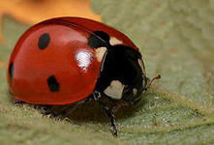
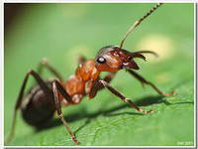
Тело божьей коровки полушарообразное или яйцевидное, более или менее выпуклое. Голова короткая с 11, реже 10 членистымисяжками, прикрепляющимися по бокам переднего края головы и способными подгибаться под голову. Брюшко состоит из 5 свободных члеников. Самый активный период для истребления тли, входящей в рацион божьих коровок, — с весны до поздней осени, зимой божьи коровки забираются под опавшие листья, кору деревьев или камни и там ждут следующей весны. | Муравьи́ (лат. Formicidae) — семейство насекомых из надсемейства муравьиных отряда перепончатокрылых. Являются общественными насекомыми, образующими 3 касты: самки, самцы и рабочие особи. Муравьи живут семьями в гнёздах, называемых муравейниками, которые устраивают в почве, древесине, под камнями; некоторые сооружают муравейники из мелких растительных частиц.

Slide 19
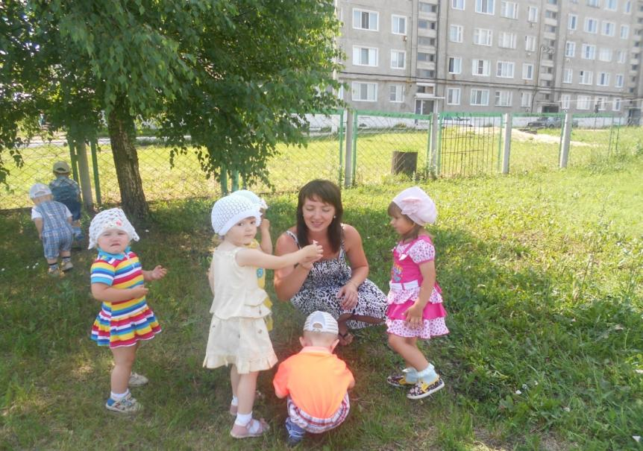
Свежий воздух малышам Нужен и полезен! Очень весело гулять нам! И никаких болезней!...

Slide 20
Спасибо за внимание!!!

